Slide 1
Delegudsteneste bønevandring

Slide 2
Gud gjev oss sin kjærleik. «Smak og sjå at Herren er god!» Salme 34,9
Post 1

Slide 3
Fortellinga: Legg fortellinga tilbake i eska når du er ferdig, så er det klart til nestemann.
Post 2

Slide 4
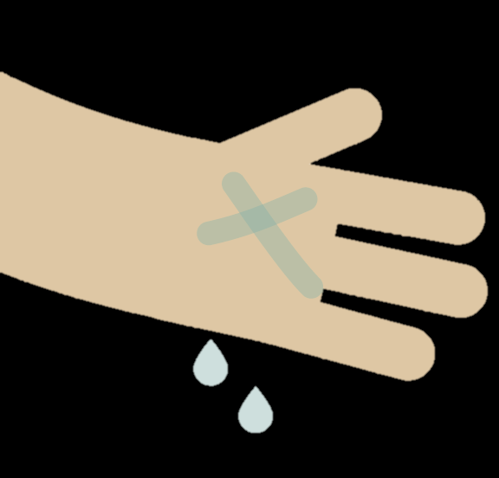
Dåpspåminning: Bli teikna med krossen på handa.
Post 3

Slide 5
Samtalekort: Velg ut og les eit eller fleire kort. Tenk på det som står på det. Legg kortet tilbake.
Post 4

Slide 6
Dele tru: Her kan du bla i ein bibel, eller fargeleggje eit bibelversark.
Post 5

Slide 7
Dele tid: Korleis kan vi dele tid med andre? Når vi brukar tid med andre skapar vi fellesskap
Post 6

Slide 8
Dele ting: Treng du noko her? Vær så god!
Post 7

Slide 9
Misjonskino: Kom inn og sjå ein misjonsfilm.
Post 8

Slide 10
Kyrkjelyden sitt misjonsprosjekt: Gi ei gåve og be om at den kjem til nytte for misjonsprosjektet kyrkjelyden støttar.
Post 9

Slide 11
Takkoffer – delekort: Kva har du fått, og kva kan du dele vidare?
Post 10

Slide 12
Bøn for verden: For så elska Gud verda...” Joh 3, 16a. Sett eit diamantklistremerke på staden du ber for.
Post 11

Slide 13
Lystenning: Her kan du tenne eit lys for nokon eller noko du tenkjer på. «Igjen tala Jesus til folket og sa: ‘Eg er lyset i verda. Den som følgjer meg, skal ikkje vandra i mørkret, men ha livsens lys.’» Joh 8, 12
Post 12

